Slide 1
Методы и особенности развития мышц
Алтынбаев Радик 12И

Slide 2
Строение костной системы
Скелет человека состоит более чем из 200 костей. Его называют костным фундаментом или стержнем человека. Подобно арматуре бетонных конструкций, он удерживает все ткани и органы. Часть костей соединены между собой неподвижно (кости черепа, таза) или полуподвижно (позвонки, кости запястья и плюсны), а часть - подвижно с помощью суставов (большинство костей конечностей). Каждый сустав, как правило, имеет суставную сумку и несколько связок, которые его укрепляют и ограничивают движения в определенных направлениях. Некоторые связки настолько прочны, что удерживают тяжесть в несколько десятков килограммов.
Кости, соединенные между собой с помощью суставов, представляют систему рычагов, приводимых в движение мышцами. За счет сокращения мышц, соединенных с костями, осуществляются различные движения. Чем сильнее и крупнее мышцы, тем более шероховатыми выглядят места соединений мышц с костями. По этому признаку проводят реконструкцию древних людей, останки которых удается найти при раскопках.

Slide 3
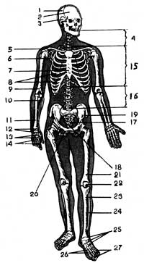
Различают три типа строения кости: хрупкий, средний и мощный. Наиболее простым и удобным способом их определения считается замер запястья. Для взрослого человека среднего роста обхват запястья от 15 до 17 см указывает на хрупкий тип кости, от 17 до 20 см - средний тип, а от 20 см и более - на мощный тип кости и, соответственно, скелета.

Slide 4
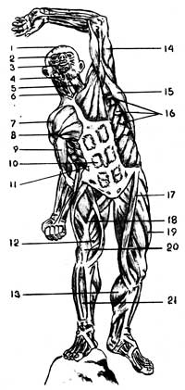
Строение мышечной системы
В организме человека насчитывается около |400 мышц. Каждая мышца снабжена большим количеством кровеносных и лимфатических сосудов, а также нервами. По артериям к мышцам поступает кровь, богатая питательными веществами и кислородом, а по венам кровь оттекает от мышц, унося с собой продукты распада (углекислый газ, воду, остатки распавшихся белков и тому подобное). Природа мудро спрятала артерии с высоким кровяным давлением внутри тела и конечностей, расположив вены с низким давлением снаружи.
В теле человека различают гладкие и поперечнополосатые мышцы. Примером гладкой мускулатуры могут являться мышцы желудочно-кишечного тракта. Их еще называют медленными мышцами за плавные и медленные сокращения.

Slide 5
Особенности мышечных волокон
Люди обладают индивидуальными особенностями строения мышц, определяемыми генами. К особенностям мускулатуры относят два основополагающих фактора: расположение относительно других мышц и особенности строения.
Примером первого фактора может служить наличие у человека очень высоких икроножных мышц. Из высоких икр нельзя сделать низкие икры, т.к. их положение определяется, ко всему прочему, сухожилиями.
Примером второго фактора является соотношение красных и белых типов мышечных волокон. В зависимости от того, какие волокна преобладают, бывает проще или сложнее достичь определенных показателей.

Slide 6
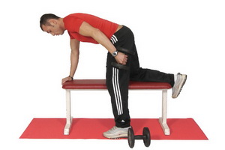
Методы развития мышц
Динамические нагрузки - наиболее распространенный вид тренировочных физических нагрузок. Атлет, взяв отягощение, совершает те или иные движения с полной или неполной амплитудой. Такие тренировки связаны с чередованием сокращения и расслабления мышц. При подъеме штанги или гантелей, при растягивании амортизатора или тяги на блоке, работа на преодоление нагрузки называется положительной (позитивной) фазой, а режим нагрузки - преодолевающим. При опускании снарядов или блока, уступающая нагрузка называется отрицательной (негативной) фазой, а режим нагрузки - уступающим. Для эффективного тренинга многие спортсмены увеличивают отрицательную фазу в два и более раза по сравнению с положительной. Подняв, например, штангу на бицепс за 2 секунды, ее опускают в течение 4 и более секунд.

Slide 7
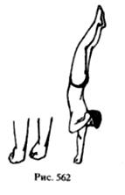
Изометрические нагрузки - нагрузки по удержанию спортивного снаряда в какой-либо точке амплитуды мышечного сокращения. Чаще всего снаряд удерживают в точке максимального напряжения или, как ее еще называют, в «мертвой точке». «Изометрия» применяется для дальнейшего роста результатов и придания рельефа мышцам. Примером изометрических нагрузок может быть удержание штанги, поднятой на бицепс в точке, когда предплечья параллельны поверхности пола. При изометрических нагрузках необязательно применение спортивных снарядов. Напряжение, аналогичное удержанию штанги на бицепсе, можно создать, ухватившись руками за перила лестницы и подсев до нужного угла. Вместо жима лежа можно упереться в дверной проем спиной и палкой, удерживаемой руками. Сжимая руками книгу на уровне груди, вызывают напряжение мышц груди и бицепса.

Slide 8
Безнагрузочный метод основывается на целенаправленном напряжении тех или иных мышц без применения каких-либо спортивных снарядов или устройств. Атлет напрягает отдельные мышцы аналогично тому, как демонстрируют свою мускулатуру бодибилдеры. Безнагрузочный метод можно, как и «изометрию», чередовать с динамическими нагрузками. Прекрасные результаты дает параллельное применение безнагрузочного напряжения с динамическим. Например, поднимая легкую штангу на бицепс, выполняют дополнительные «безнагрузочные» напряжения мышц. Вес следует подбирать таким образом, чтобы комбинированные нагрузки в начальных повторениях перешли в трудно выполняемые динамические движения.

Slide 9
Электростимуляция мышц - один из искусственных видов физической нагрузки. Его сущность заключается в том, что на концах мышцы закрепляются электроды, которые фиксируются, например, эластичным резиновым бинтом. От электростимулятор к электродам подается напряжение, вызывающее сокращение мышечных волокон. Вращением регулятора добиваются требуемого напряжения мышц.

Slide 10
Растягивание мышц позволяет повысить эластичность мышечных волокон. Растягивание сопровождается микротравмами, ответной реакцией на которые следует усиление синтеза белка и ускорение восстановительных процессов. Имеются несколько противоречивые данные о росте мышц под воздействием растягивания. Обращение в организации, где применяют подобные процедуры, показало несостоятельность этого метода именно в отношении роста мышечной ткани. Возможно, что совмещение традиционного тренинга с растягиванием мышц позволит добиться более высоких показателей прироста.

Slide 11
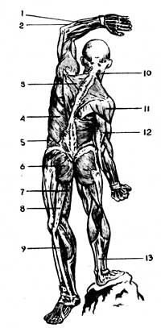
Метод психологического воздействия весьма успешно может применяться совместно с другими методами и способами. Основу метода составляет аутотренинг, обеспечивающий управление мышцами и способствующий дополнительному притоку крови в мышечные ткани. Сущность метода заключается в том, что любые процессы в организме управляются нервной системой. Атлет, постепенно обучаясь управлять нервной системой, приобретает способность посылать нервные импульсы определенной направленности к тому или иному органу.

